Slide 1

TRƯỜNG TIỂU HỌC VINH QUANG
Chào mừng các em
đến với tiết Tiếng Việt
Giáo viên :Nguyễn Thị Nhâm
Ngày dạy: 10/04/2024
Notes:
1

Slide 2




Khởi động

Slide 3


Bài 22
Thư gửi bố ngoài đảo
(Tiết 2)

Slide 4


ĐỌC

Slide 5
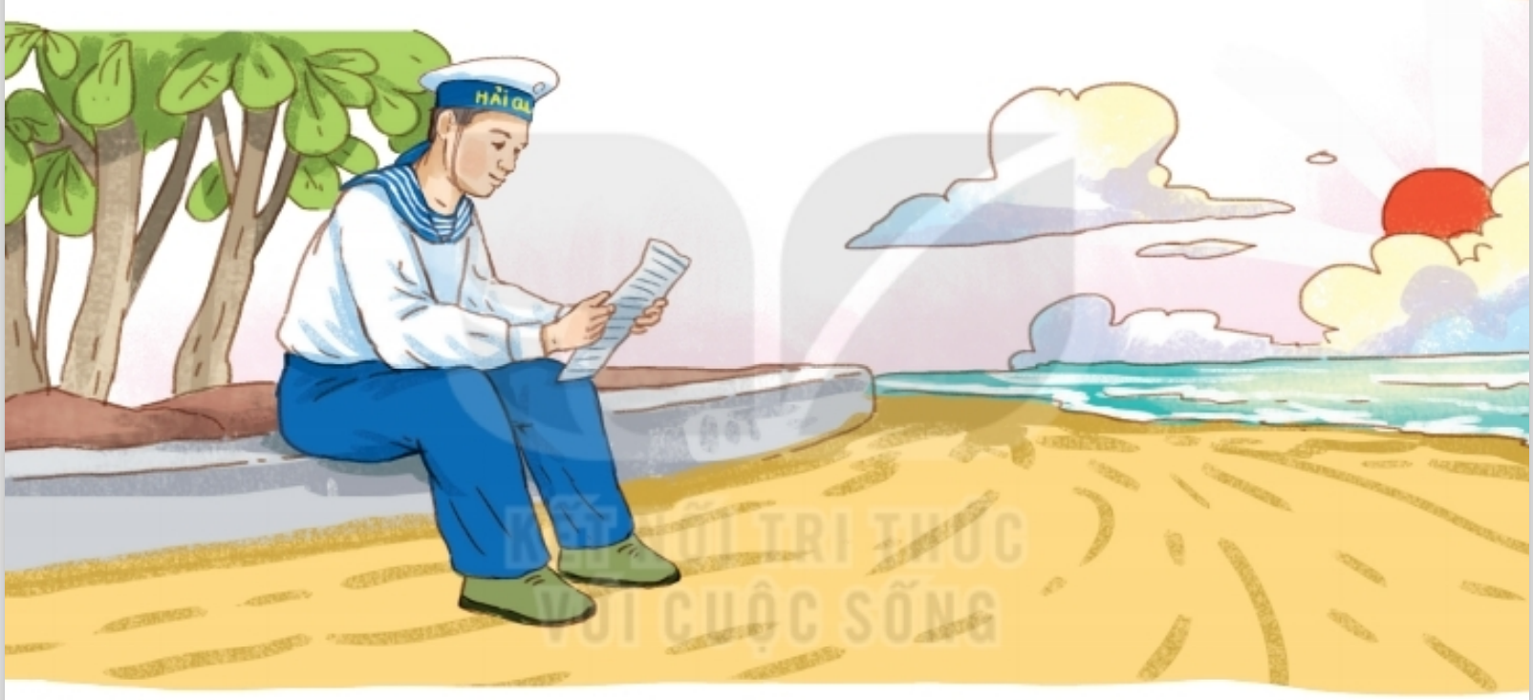
Đọc mẫu
Thư gửi bố ngoài đảo
Bây giờ sắp Tết rồi
Con viết thư gửi bố…
Tết con muốn gửi bố
Cái bánh chưng cho vui
Nhưng bánh thì to quá
Mà hòm thư nhỏ thôi.
Ngoài ấy chắc nhiều gió
Đảo không có gì che
Ngoài ấy chắc nhiều sóng
Bố lúc nào cũng nghe.
Gửi hoa lại sợ héo
Đường ra đảo xa xôi
Con viết thư gửi vậy
Hẳn bố bằng lòng thôi.
Bà bảo: hàng rào biển
Là bố đấy, bố ơi
Cùng các chú bạn bố
Giữ đảo và giữ trời.
Xuân Quỳnh

Slide 6
Đọc lại toàn bài
Thư gửi bố ngoài đảo
Bây giờ sắp Tết rồi
Con viết thư gửi bố…
Tết con muốn gửi bố
Cái bánh chưng cho vui
Nhưng bánh thì to quá
Mà hòm thư nhỏ thôi.
Ngoài ấy chắc nhiều gió
Đảo không có gì che
Ngoài ấy chắc nhiều sóng
Bố lúc nào cũng nghe.
Gửi hoa lại sợ héo
Đường ra đảo xa xôi
Con viết thư gửi vậy
Hẳn bố bằng lòng thôi.
Bà bảo: hàng rào biển
Là bố đấy, bố ơi
Cùng các chú bạn bố
Giữ đảo và giữ trời.
Xuân Quỳnh

Slide 7
Đọc lại toàn bài
Thư gửi bố ngoài đảo
Bây giờ sắp Tết rồi
Con viết thư gửi bố…
Tết con muốn gửi bố
Cái bánh chưng cho vui
Nhưng bánh thì to quá
Mà hòm thư nhỏ thôi.
Ngoài ấy chắc nhiều gió
Đảo không có gì che
Ngoài ấy chắc nhiều sóng
Bố lúc nào cũng nghe.
Gửi hoa lại sợ héo
Đường ra đảo xa xôi
Con viết thư gửi vậy
Hẳn bố bằng lòng thôi.
Bà bảo: hàng rào biển
Là bố đấy, bố ơi
Cùng các chú bạn bố
Giữ đảo và giữ trời.
Xuân Quỳnh

Slide 8
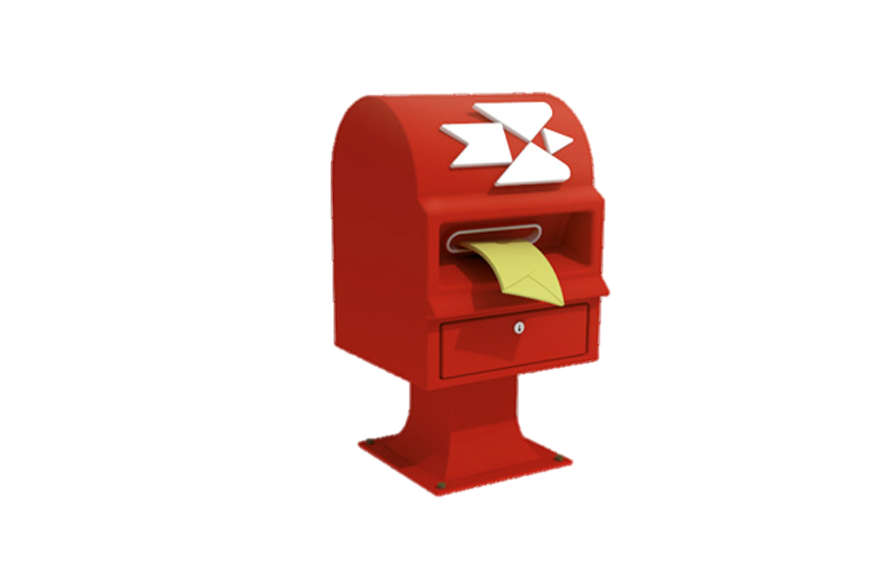
TỪ NGỮ
- Hòm thư: thùng để bỏ thư

Slide 9
TRẢ LỜI CÂU HỎI

Slide 10

1. Bạn nhỏ viết thư cho bố vào dịp nào?
Bạn nhỏ viết thư cho bố vào dịp gần Tết.

Slide 11


2. Bố bạn nhỏ đang làm công việc gì ở đảo?
Bố bạn nhỏ đang làm công việc giữ đảo, giữ trời.

Slide 12


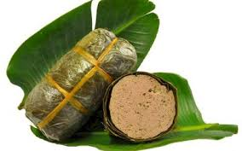
Bạn nhỏ muốn gửi cho bố những gì?
1. bánh chưng
2. hoa
3. Giò

Slide 13

3. Bạn nhỏ đã gửi quà gì cho bố?
A. bánh chưng
B. hoa
C. thư

Slide 14
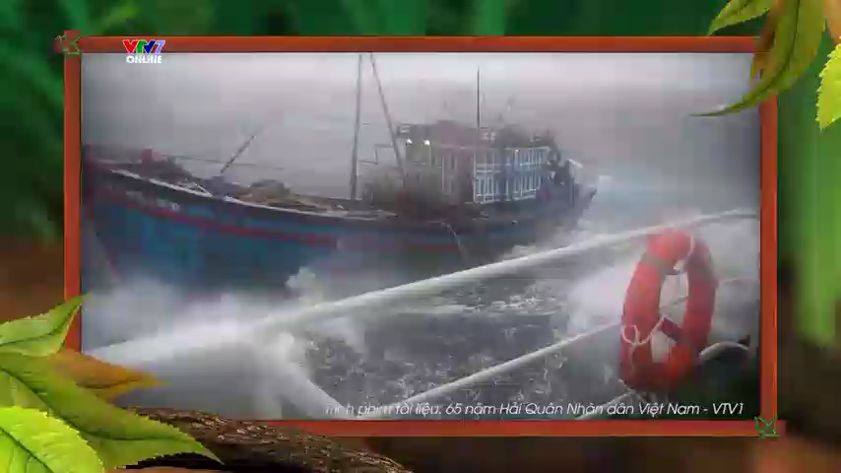

Slide 15
Thư gửi bố ngoài đảo
Bà bảo: hàng rào biển
Là bố đấy, bố ơi
Cùng các chú bạn bố
Giữ đảo và giữ trời.
Xuân Quỳnh

Slide 16

Theo em, khổ thơ cuối muốn nói điều gì?
A. Bố và các chú bảo vệ vùng biển, vùng trời quê hương.
B. Bố và các chú xây hàng rào ở đảo.
C. Bố và các chú bảo là hàng rào chắn sóng, chắn gió.

Slide 17
Thư gửi bố ngoài đảo
Bây giờ sắp Tết rồi
Con viết thư gửi bố…
Ngoài ấy chắc nhiều gió
Đảo không có gì che
Ngoài ấy chắc nhiều sóng
Bố lúc nào cũng nghe.
Tết con muốn gửi bố
Cái bánh chưng cho vui
Nhưng bánh thì to quá
Mà hòm thư nhỏ thôi.
Bà bảo: hàng rào biển
Là bố đấy, bố ơi
Cùng các chú bạn bố
Giữ đảo và giữ trời.
Gửi hoa lại sợ héo
Đường ra đảo xa xôi
Con viết thư gửi vậy
Hẳn bố bằng lòng thôi.
Xuân Quỳnh
Bài thơ là tình cảm yêu quý và tự hào của bạn nhỏ với bố - người làm nhiệm vụ canh giữ biển đảo quê hương

Slide 18
LUYỆN ĐỌC

Slide 19
Đọc lại toàn bài
Thư gửi bố ngoài đảo
Bây giờ sắp Tết rồi
Con viết thư gửi bố…
Ngoài ấy chắc nhiều gió
Đảo không có gì che
Ngoài ấy chắc nhiều sóng
Bố lúc nào cũng nghe.
Tết con muốn gửi bố
Cái bánh chưng cho vui
Nhưng bánh thì to quá
Mà hòm thư nhỏ thôi.
Gửi hoa lại sợ héo
Đường ra đảo xa xôi
Con viết thư gửi vậy
Hẳn bố bằng lòng thôi.
Bà bảo: hàng rào biển
Là bố đấy, bố ơi
Cùng các chú bạn bố
Giữ đảo và giữ trời.
Xuân Quỳnh

Slide 20
Đọc thuộc lòng
Thư gửi bố ngoài đảo
Bây giờ sắp Tết rồi
Con viết thư gửi bố…
Ngoài ấy chắc nhiều gió
Đảo không có gì che
Ngoài ấy chắc nhiều sóng
Bố lúc nào cũng nghe.
Tết con muốn gửi bố
Cái bánh chưng cho vui
Nhưng bánh thì to quá
Mà hòm thư nhỏ thôi.
Gửi hoa lại sợ héo
Đường ra đảo xa xôi
Con viết thư gửi vậy
Hẳn bố bằng lòng thôi.
Bà bảo: hàng rào biển
Là bố đấy, bố ơi
Cùng các chú bạn bố
Giữ đảo và giữ trời.
Xuân Quỳnh

Slide 21
LUYỆN TẬP

Slide 22
1. Từ ngữ nào chỉ hành động của bố? Từ ngữ nào chỉ hành động của con?
giữ đảo
bố
gửi thư
viết thư
con
giữ trời

Slide 23
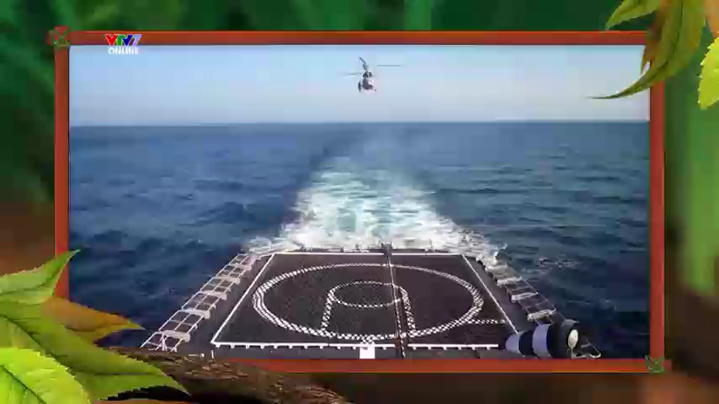

Slide 24
2. Thay lời bạn nhỏ,
nói một câu thể hiện tình cảm đối với bố.
Ví dụ:
- Con rất yêu và nhớ bố ạ.
- Con mong bố sớm về với con và mẹ.
- Con và mẹ tự hào về bố!

Slide 25

Củng cố bài học

